Slide 1



Slide 2
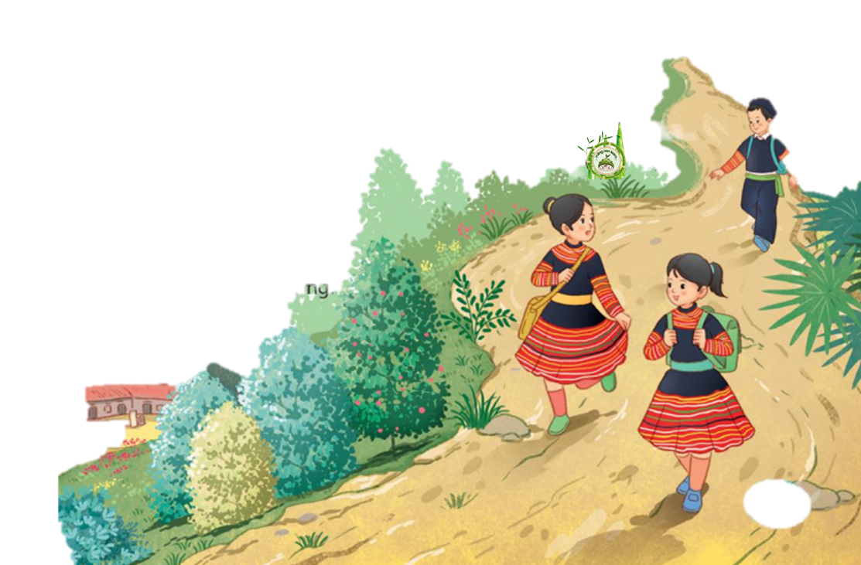
Hoạt động 1
LUYỆN ĐỌC
Măng Non

Slide 3
Gặt chữ trên non
Bình minh vừa tỉnh giấc Nắng nhuộm hồng núi xanh Tiếng trống rung vách đá Giục đôi chân bước nhanh. Bóng em nhòa bóng núi Hun hút mấy thung sâu Gió đưa theo tiếng sáo La đà trên tán lau. Em đi tìm cái chữ Vượt suối lại băng rừng Đường xa chân có mỏi Chữ vẫn gùi trên lưng. | Cái chữ rơi xuống nương Mùa cho bông trĩu hạt Cái chữ bay lên ngàn Rừng ríu ran chim hát. Càng đi chân càng vững Lớp học ngang lưng đồi Mắt em như sao sáng Gặt chữ trên đỉnh trời! (Bích Ngọc)

Slide 4
TÌM HIỂU BÀI

Slide 5

1.Bài thơ viết về các bạn nhỏ ở đâu?
Những cảnh vật nào giúp em biết điều đó?
Bài thơ viết về các bạn nhỏ ở ở trên vùng cao.
Những cảnh vật giúp em nhận biết điều đó là:
Nắng nhuộm hồng núi xanh
Tiếng trống rung vách đá
Bóng em nhòa bóng núi
Hun hút mấy thung sâu
Vượt suối lại băng rừng
Lớp học ngang lưng đồi.

Slide 6
2. Những chi tiết nào cho thấy việc đi học của bạn nhỏ vùng cao rất vất vả?
Bình minh vừa tỉnh giấc
Nắng nhuộm hồng núi xanh
Tiếng trống rung vách đá
Giục đôi chân bước nhanh.
Bóng em nhòa bóng núi
Hun hút mấy thung sâu
Gió đưa theo tiếng sáo
La đà trên tán lau.

Slide 7
3. Trên đường đi học, bạn nhỏ nghe thấy những âm thanh nào?
Theo em, những âm thanh đó đem lại cảm xúc gì cho bạn nhỏ?
Theo em, những âm thanh đó đem lại động lực đến trường đến lớp cho bạn nhỏ. Và những âm thanh đó tạo cho bạn nhỏ cảm xúc hứng khởi, phấn khích, tạo niềm vui trên con đường đến trường để bạn quên đi cái vất vả trước mắt.
Trên đường đi học, bạn nhỏ nghe thấy những âm thanh của tiếng trống, tiếng sáo, chim hát ríu ran.

